Slide 1

Estação por Rotação

Slide 2
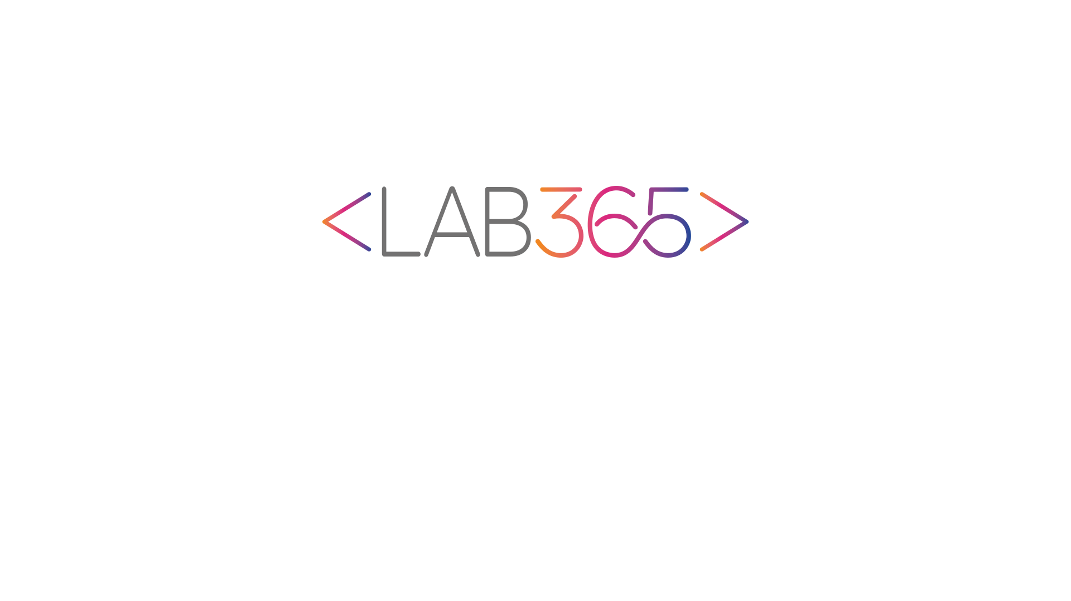
In House_Mentoria Pedagógica

Slide 3
VANTAGENS DO USO DE METODOLOGIA ESTAÇÃO POR ROTAÇÃO
Maior engajamento dos alunos: incentivam a participação ativa dos alunos;
Aprendizado significativo: ao envolver os alunos em atividades práticas e desafiadoras, facilitam a compreensão dos conteúdos de forma mais profunda e fixação do conhecimento;
Desenvolvimento de habilidades como trabalho em equipe, pensamento crítico, resolução de problemas e tomada de decisões, que são importantes no mundo atual;
Autonomia e Responsabilidade: os alunos são encorajados a assumir um papel mais ativo em seu próprio processo de aprendizagem, tornando-se responsáveis por seu próprio desenvolvimento;

Slide 4

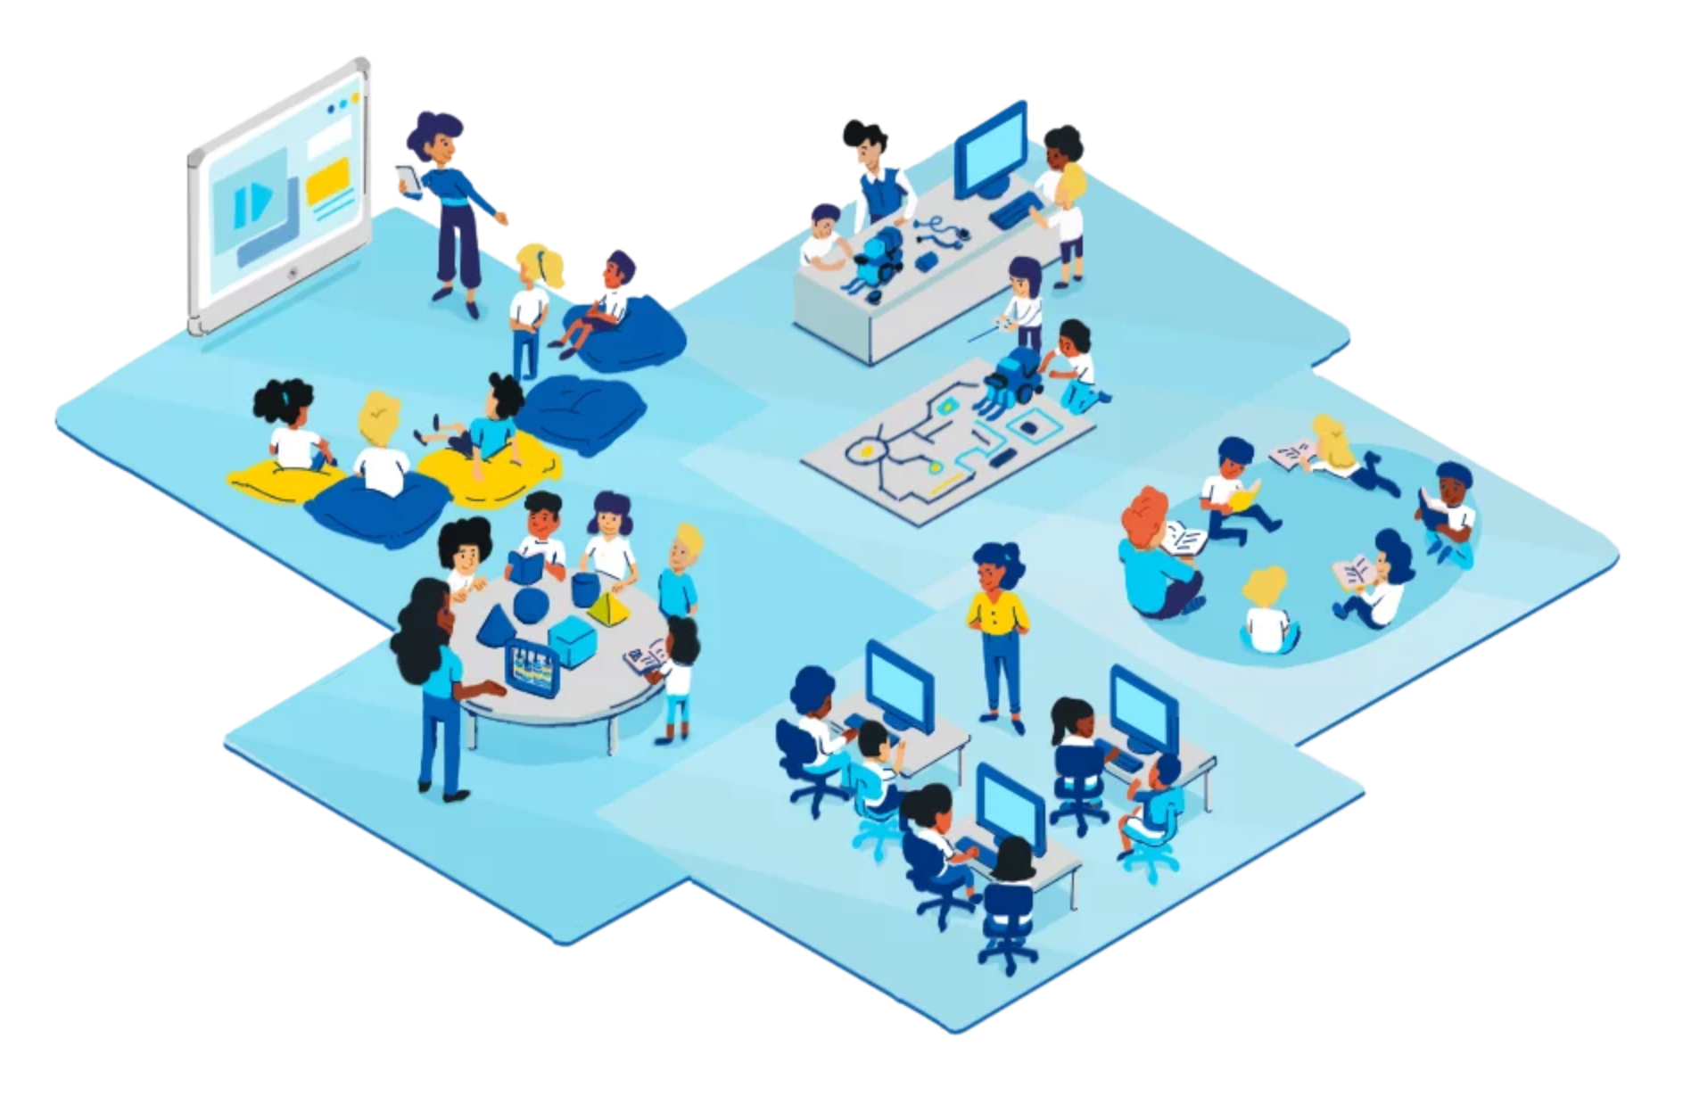
Estação por rotações

Slide 5
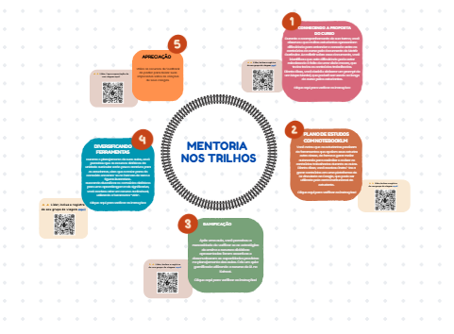
Roteiro de viagem

Slide 6

Vamos viajar?

Slide 7
Você deve entrar na Estação Central onde continuará em contato conosco
Formaremos equipes de viagem que deverão trabalhar juntos. Será necessário eleger um líder que projetará o “GPS” (a trilha) e fará alguns registros
Cada equipe terá ao menos 15min* em cada estação e a rotação será em sentido horário/crescente
Cada equipe deve mudar para a próxima estação ao som do trem

Slide 8
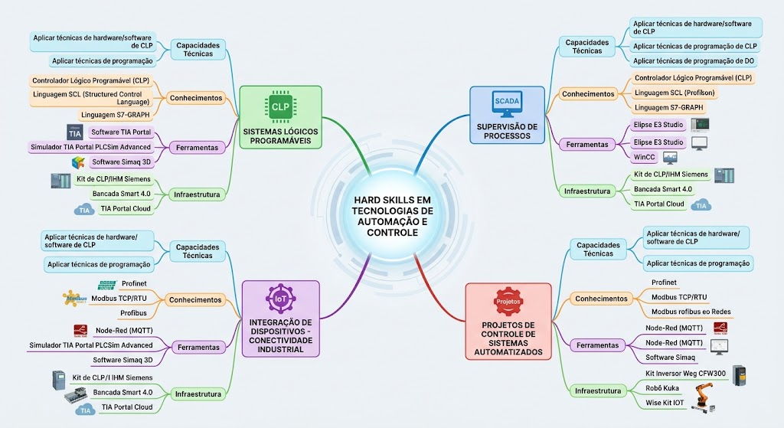
Estação 1 - Conhecendo a proposta
Acesse o Gemini e inicie uma nova conversa;
Faça o upload da Matriz Curricular (AUT) ou Matriz Curricular (DEV);
Solicite ao Gemini a criação de um Mapa Mental (conforme exemplo ao lado), por meio de criação de um prompt;
Aperfeiçoe seu prompt, conforme a necessidade.
Compartilhe o resultado no padlet, mostrando o resultado e o prompt utilizado.

Slide 9

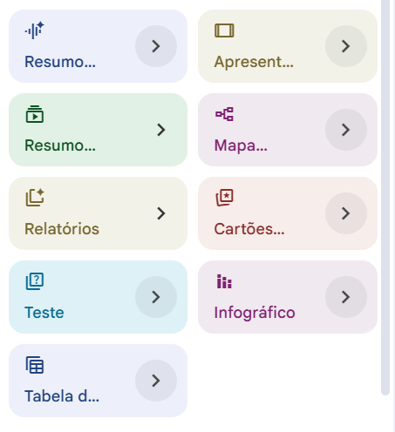
Estação 2 - Plano de Estudos com NotebookLM
Acesse o NotebookLM e clique no botão;
Faça upload dos materiais da aula no NotebookLM;
Utilize uma das ferramentas do Studio e revise os resultados elaboradas, inserindo, alterando ou removendo texto e imagens, caso necessário.
Compartilhe o resultado no padlet, indicando qual recurso e comando foi utilizado.

Slide 10
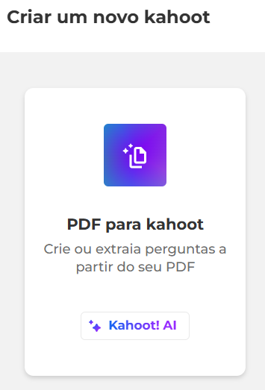

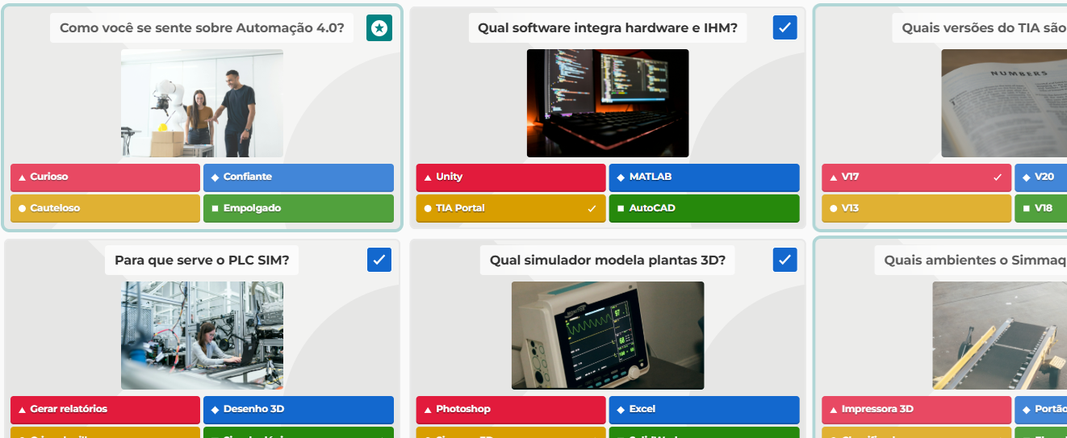
Estação 3 - Gamificação
Acessar o https://kahoot.com/pt-BR/ e fazer login;
Clique em e na opção “pdf para kahoot;
Faça o upload deste documento em pdf (para a turma de AUT), ou de outro documento de texto gerado no NotebookLM a partir dos materiais elaborados pelos docentes nas apresentações;
Selecione o arquivo e clique em “gerar”;
Selecione as perguntas que deseja inserir no quizz, conforme imagem ao lado.
Revise as questões elaboradas, inserindo, alterando ou removendo texto e imagens, caso necessário.
Compartilhe seu kahoot no padlet.

Slide 11
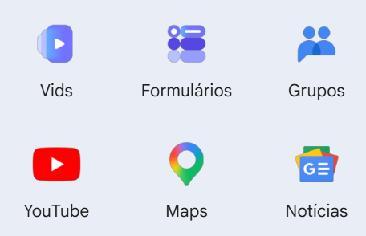
Estação 4 - Diversificando ferramentas
Selecione um conteúdo de aula que deseja modificar o formato;
Abra a ferramenta “vids”;
Crie um vídeo, de até 1 min, que contenha:
pelo menos uma imagem;
legendas;
narração em áudio.

Slide 12
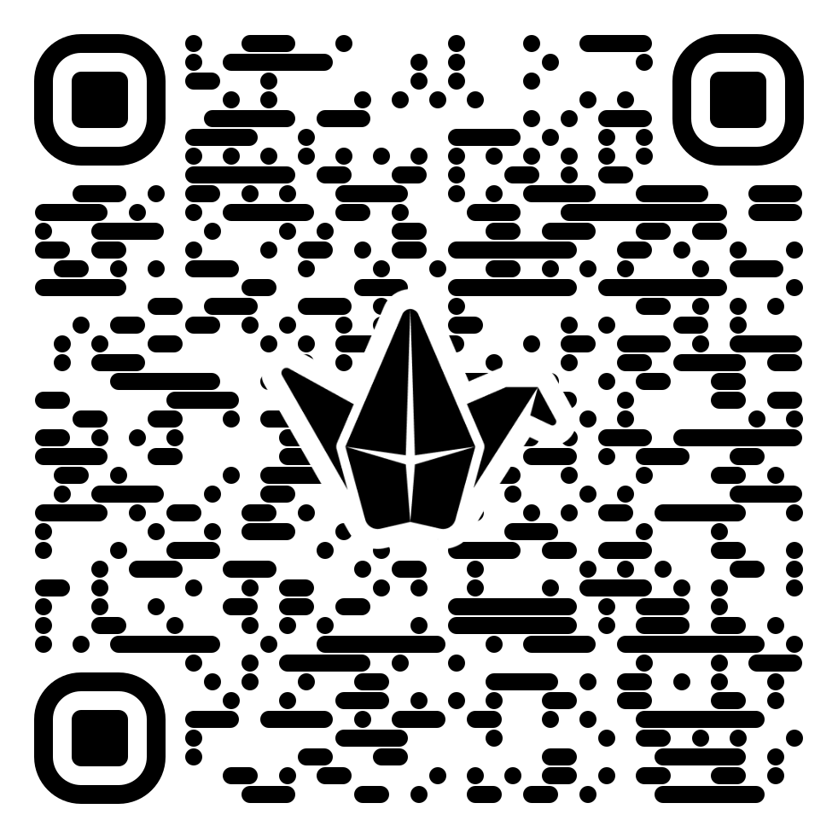
Registros da viagem

Slide 13


